Slide 1

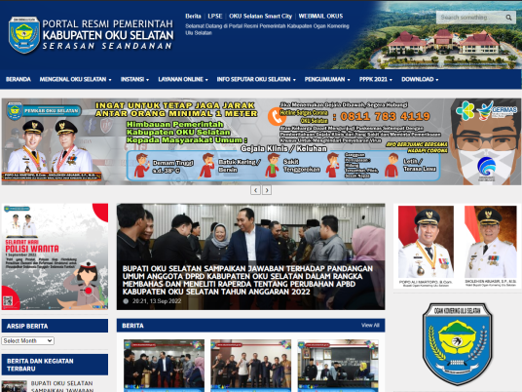
PANDUAN PENGELOLAAN Website OPD Tahun 2022
DINAS KOMUNIKASI DAN INFORMATIKA OKU SELATAN

Slide 2
Materi Panduan Pengolaan Website
Dasar Hukum
Pembentukan Tim Pengelola Situs Web
Menentukan Isi Situs Web
Regulasi Terkait Situs Web Pemerintah Daerah
Kebijakan dan SDM Pengelola Situs Web
Content yang akan dimasukkan dalam situs web
Desain Situs Web
Publikasi Situs Web Pada Internet
Pemutakhiran Isi Situs Web
Bagaimana Desain Situs Web
Bagaimana Publikasi Situs Web
Manajemen Pengelolaan Situs Web

Slide 3
Dasar Hukum
Undang-Undang No. 14 Tahun 2018 Tentang Keterbukaan Informasi Publik.
Bahwa pada Bagian Keempat Badan Publik mempunyai kewajiban untuk menyediakan, memberikan dan/atau menerbitkan Informasi Publik yang berada di bawah kewenangannya kepada Pemohon Informasi Publik, selain informasi yang dikecualikan.
Permen Kominfo No. 23 Tahun 2013 Tentang Pengelolaan Nama Domain.
Bahwa Nama Domain berupa alamat atau jati diri penyelenggara negara, Orang, Badan Usaha, dan/atau masyarakat, yang harus dikelola oleh pemerintah dan/atau masyarakat;
Perbup Kab. OKU Selatan No. 15 Tahun 2018 Tentang Pendayagunaan Website dan Media Sosial.
Bahwa dalam rangka menunjang pengembangan Pemerintah yang berbasis Elektronik atau E-Government Maka diperlukan Optimalisasi penggunaan Website dan Media Sosial Resmi Pemerintah Kabupaten.
SK Bupati OKU Selatan No.221/KPTS/Diskominfo/2019 Tentang Pendayagunaan Website dan Media Sosial.
Bahwa dalam rangka menunjang Optimalisasi Website dan Media Sosial perlu di laksanakannya penamaan domain dan medsos resmi Pemerintah Kabupaten OKU Selatan.

Slide 4
Pembangunan Situs Web OPD
Web Presence
Interaction
Hanya menyampaikan informasi yang menjadi kewajiban badan public untuk dapat menyampaikan kepada publik
Sudah mulai ada interaksi dengan publik, baik melalaui email, chating atau buku tamu.
Transaction
Integration
Ada akses permintaan dan pemberian data/informasi.
Misal : cek NIK, cek Bantuan dll
Situs Web sudah dikelola serius dan terintegrasi dengan Sistem Informasi backoffice.

Slide 5
Panduan Penyelenggaraan Situs Web OPD
Tim
Content
Desain
Pembentukan Organisasi Tim Pengelola/Manajemen Situs Web
Menentukan Isi Situs Web
Desain Situs Web
Publikasi
Updating
Publikasi Situs Web Pada Internet
Pemutakhiran Isi Situs Web

Slide 6


Pengelola
Penanggung Jawab
Menentukan spesifikasi teknis yang mendukung pencapaian tujuan pembuatan situs web, teramasuk spesifikasi persyaratan server, spesifikasi desain situs web secara keseluruhan, pemeliharaan, dan persyaratan keamanan (security ).
Perencanaan isi, yang dapat membantu pengembangan pengalaman pengguna situs web yang memenuhi tujuan pembuatan situs web.
Organisasi, untuk pemeliharaan situs web, isi, perencanaan isi, yang dapat membantu pengembangan pengalaman pengguna situs web yang memenuhi tujuan pembuatan situs web.
Melakukan tugas operasional situs, pemantauan dan pemeliharaan standar-standar situs web dan pemutakhiran informasi situs web, serta memastikan situs web selalu dapat diakses.
Pembentukan Managemen
Di dalam strategi penyelenggaraan situs web, penting untuk memastikan bahwa berbagai tugas manajemen yang diperlukan bagi pengelolaan situs web yang efektif telah teridentifikasi , dan tanggungjawab pelaksanaan telah teralokasi serta dipahami dengan jelas oleh para pengelola. Penanggungjawab situs web adalah kepala eselon tertinggi pada Instansi/SKPD tersebut

Slide 7
Menentukan Isi/Content
Minimum isi (Content) dalam situs web instansi/SKPD adalah sebagai berikut
Berita
Dokumentasi Kegiatan
Berita dari lingkungan lembaga pemda setempat, bukan diambil dari surat kabar lokal. Diharapkan berita situs web instansi/SKPD menjadi acuan atau referensi untuk berita yang diterbitkan oleh surat kabar lokal.
Menyampaikan kepada publik dokument pelaksanaan kegiatan yang telah dilaksa instansi/SKPD (prosiding kegiatan) dalam bentuk narasi yang disertai dengan dokumentasi foto/video.
Chat/Forum/Diskusi
Saran/komen/B.Tamu
Merupakan fitur pada web yang dapat digunakan oleh pengguna untuk bertukar informasi antar pengguna ataupun dengan pengelola web. Forum diskusi dapat dikelompokkan dalam beberapa forum sesuai dengan topik chating/diskusi.
Merupakan fitur pada situs web yang dapat digunakan oleh pengguna untuk menyampaikan masukkan kepada pengelola situs web. Fitur ini dapat juga merupakan tahap awal dari bentuk pengaduan masyarakat melalui situs web.

Slide 8
Menentukan Isi/Content
Minimum isi (Content) dalam situs web instansi/SKPD adalah sebagai berikut
Selayang Pandang
Profil Instansi
Menjelaskan secara singkat tentang keberadaan instansi bersangkutan (sejarah, motto, daerah, lambang dan arti lambang, lokasi dalam bentuk peta, visi dan misi).
Struktur Organisasi , nama, alamat, telepon,
e-mail dari pejabat daerah. Tupoksi, biodata Pimpinan Instansi Untuk Instansi Kecamatan dan Kelurahan bisa ditambahkan profil geografi.
Profil SDM
Proker dan Kegiatan
Perlu untuk ditampilkan pejabat yang
ada pada instansi.
Menjelaskan tentang program kerja pembangunan jangka pendek maupun jangka panjang seperti yang tercantum pada dokumen Renja SKPD maupun Renstra SKPD;

Slide 9
Menentukan Isi/Content
Minimum isi (Content) dalam situs web instansi/SKPD adalah sebagai berikut
Ring. Anggaran Prog.
Peraturan/Kebijakan
Menjelaskan tentang ringkasan anggaran program/kegiatan instansi/SKPD;
Menjelaskan Peraturan/Kebijakan yang telah dikeluarkan instansi yang perlu untuk diketahui oleh publik sehingga dapat disosialisasikan kepada masyarakat luas.

Slide 10
Desain Situs Web
Dalam Menentukan Desain Situs Web Diharapkan Memperhatikan
LANDMARK
Situs Web Instansi harus mempunyai navigasi yang baik sehingga mudah untuk digunakan. Perancang situs web harus menggunakan navigasi yang efektif untuk dapat melihat situs web secara keseluruhan. Informasi dan layanan pada situs web hanya akan digunakan jika pengunjung sudah terbiasa menggunakannya.
JARGON
KONTAK
FORMAT SAJIAN
SEARCHING
LINK

Slide 11
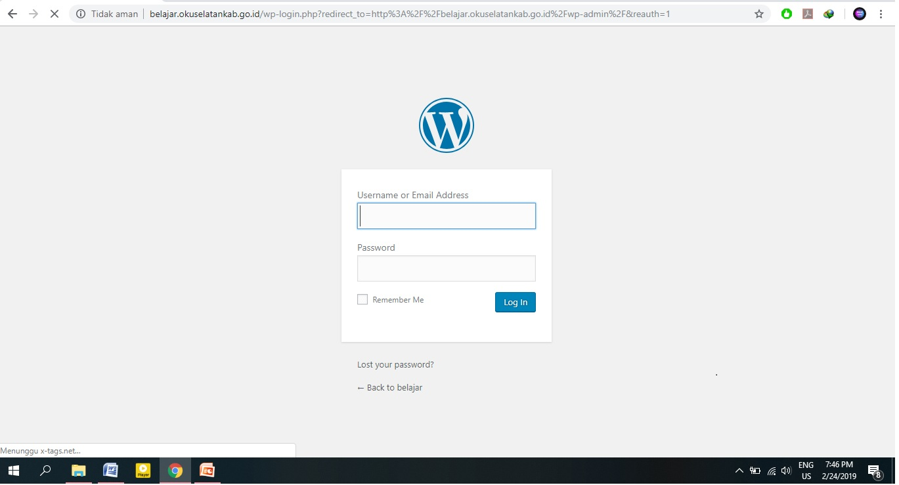
Pemutakhiran Content Situs Web
Dashboard
Dashboard adalah tempat dimana Admin dapat melakukan Posting Berita, menambahkan halaman dan pengaturan lainnya.
Cara Masuk Ke Dashboard
Ketik pada browser anda, alamat website OPD diikuti dengan ~/wp-admin
Contoh : www.diskominfo.okuselatankab.go.id/wp-admin
Seperti Gambar Berikut ini :

Slide 12
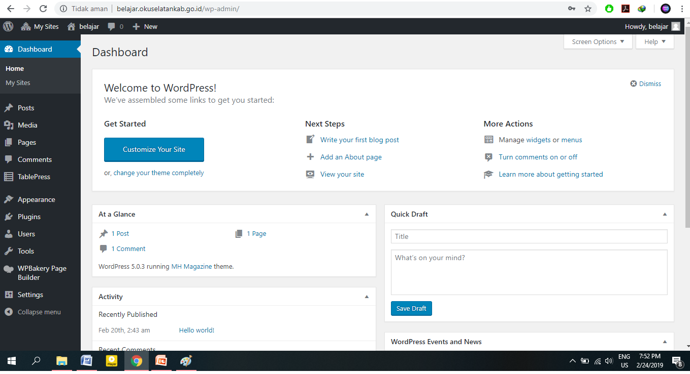
Pemutakhiran Content Situs Web
Halaman Dashboard
Halaman Dashboard merupakan halaman control panel dari website anda. Untuk setting default biasanya berisi sub menu seperti : Dashboard , Posts, Media, Pages, Comment, Appearance, Plugins, Users, Tools, Settings.

Slide 13
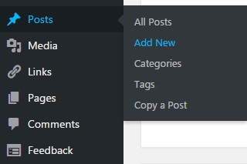
Pemutakhiran Content Situs Web
Sub Menu Post
Post adalah konten website berupa artikel atau tulisan yang diterbitkan secara rutin. Semua post yang terbit akan ditayangkan sesuai dengan urutan terbaru, sehingga post yang baru akan berada di atas post yang lama.
All Posts : berfungsi untuk menampilkan seluruh entry artikel baik yang sudah diterbitkan maupun masih dalam bentuk draft. Melalui tampilan submenu ini Anda bisa melakukan editing, melihat, atau bahkan menghapus postingan.
Add New : merupakan submenu untuk membuat postingan baru.
Categories : submenu ini berfungsi untuk mengelola daftar kategori, seperti membuat kategori baru, mengedit, atau menghapus kategori lama.
Tag: submenu tag fungsinya hampir sama seperti kategori, namun bagian yang dikelola hanya sebatas tag.

Slide 14

Pemutakhiran Content Situs Web
Sub Menu Media
Media adalah tempat untuk mengelola berkas, baik berupa gambar, file dokumen, atau video. Submenu yang ada pada menu media adalah Pustaka dan Tambah Baru.
Library: berisi semua media yang pernah diunggah ke dalam website.
Add New : submenu ini bisa Anda pilih ketika ingin mengupload file media baru dari luar website.

Slide 15

Pemutakhiran Content Situs Web
Sub Menu Pages
Pages adalah Menu laman yang hampir mirip seperti menu pos. Akan tetapi, bagian laman (pages) biasanya khusus ditujukan untuk halaman statis seperti Kebijakan Privasi, Tentang Kami, kontak, dan disclaimer. Submenu pada bagian laman ada dua yakni:
All Pages : berfungsi untuk melihat daftar laman secara keseluruhan, baik masih bersifat draft atau sudah lama publish.
Add New : submenu ini berfungsi untuk membuat laman baru jika sewaktu-waktu anda membutuhkan.

Slide 16
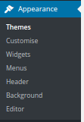
Pemutakhiran Content Situs Web
Sub Menu Appearance
Appearance, digunakan untuk menata layout dan desain website.
Themes, untuk mengganti tampilan desain web
Customize, menu yang berfungsi mengedit tata letak halaman website anda, disini anda bisa mengedit tampilan dengan di sediakan tampilan blog secara langsung. Jadi anda bisa mengubah tampilan blog sesuai dengan yang anda sukai.
Widgets, untuk menambahkan elemen pada sidebar / sisi samping kanan dan kiri website.
Menus, digunakan untuk mengelola(membuta, menghapus, melihat) menu pada website anda
Header, untuk mengatur bagian header pada website anda
Background, untuk mengatur background dari website anda
Editor, untuk menambah atau mengurangi kode/ script code.

Slide 17
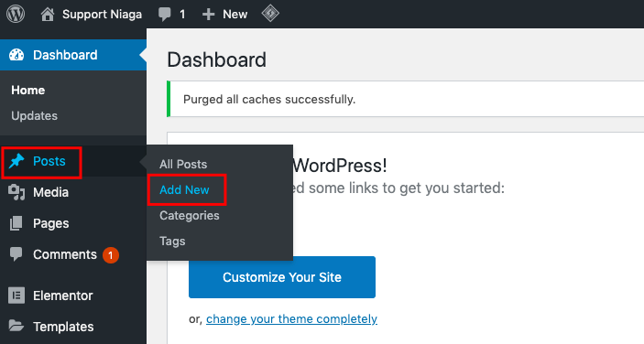
Pemutakhiran Content Situs Web
Membuat Postingan di WordPress
Masuk ke dashboard WordPress Anda.
Pilih Posts, kemudian pilih Add New.
Selanjutnya, Anda akan diarahkan ke halaman Add New Post.

Slide 18
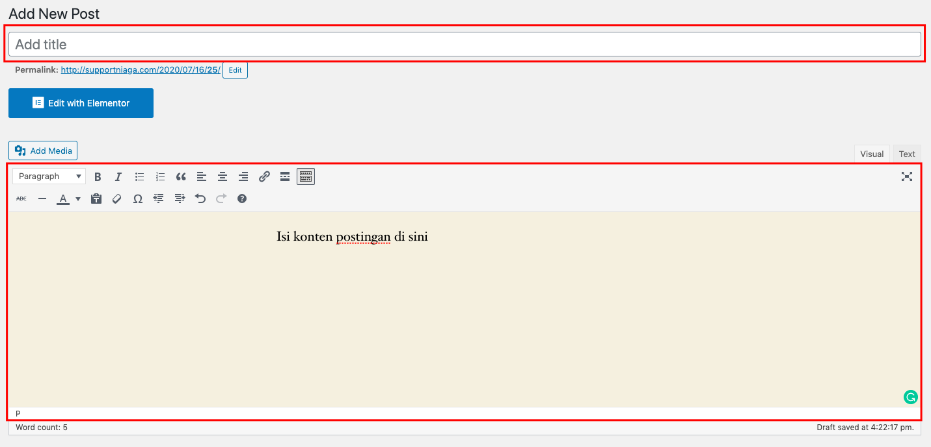
Pemutakhiran Content Situs Web
Membuat Postingan di WordPress
Masukkan judul pada kolom isian Add title.
Anda dapat mulai menuliskan konten postingan WordPress pada kolom editor.

Slide 19
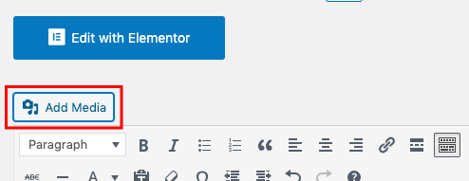
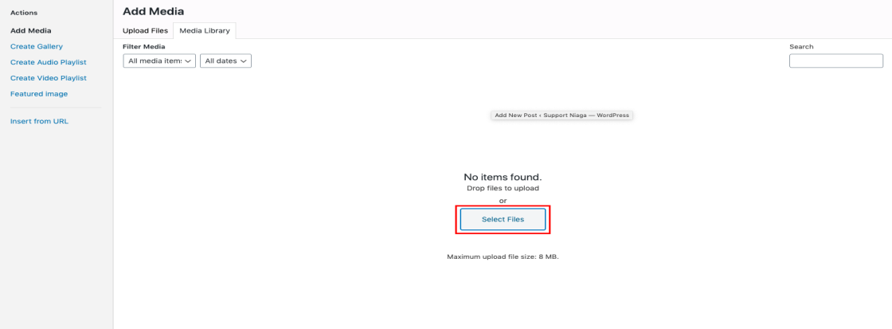
Pemutakhiran Content Situs Web
Membuat Postingan di WordPress
Untuk menambahkan gambar, video, atau audio, klik tombol Add Media.
Di sini Anda dapat mengunggah file gambar, video, maupun audio untuk postingan Anda. Klik tombol Select Files untuk mengunggah gambar.
Klik Insert to post untuk memasukkan gambar ke postingan Anda.

Slide 20
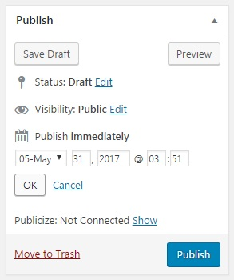
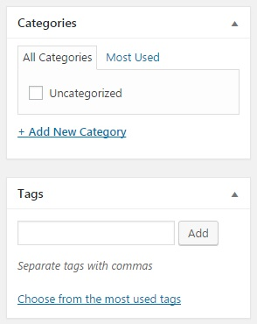
Pemutakhiran Content Situs Web
Membuat Postingan di WordPress
Setelah selesai menulis,
klik tombol Publish untuk menerbitkan artikel yang telah Anda buat.
Anda juga bisa mengatur kapan waktu yang Anda inginkan untuk menerbitkan artikel tersebut. Caranya adalah dengan klik Edit di samping kalimat Publish Immediately.
Pada kolom sebelah kanan, Anda bisa menemukan Categories and Tags.
Category digunakan untuk mengelompokkan sebuah post ke dalam kategori tertentu.
Tags digunakan untuk menandai sebuah post.

Slide 21
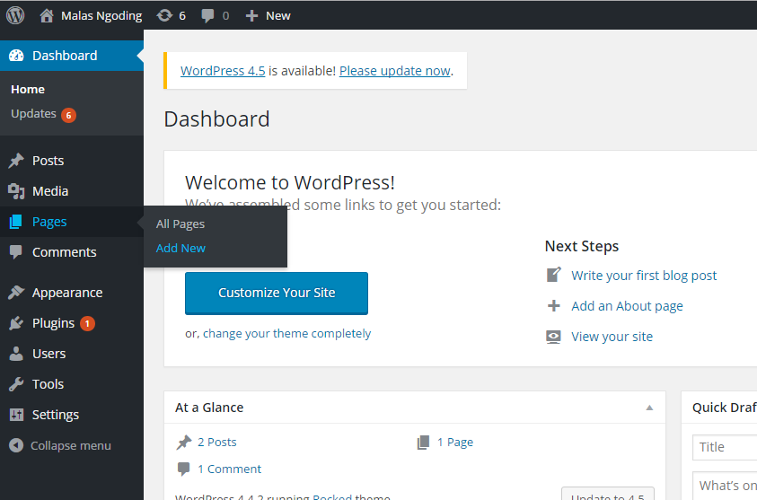
Pemutakhiran Content Situs Web
Membuat Halaman / Pages
Masih di dashboard WordPress Anda.
Pilih Pages, kemudian pilih Add New.
Selanjutnya, Anda akan diarahkan ke halaman New Page.

Slide 22
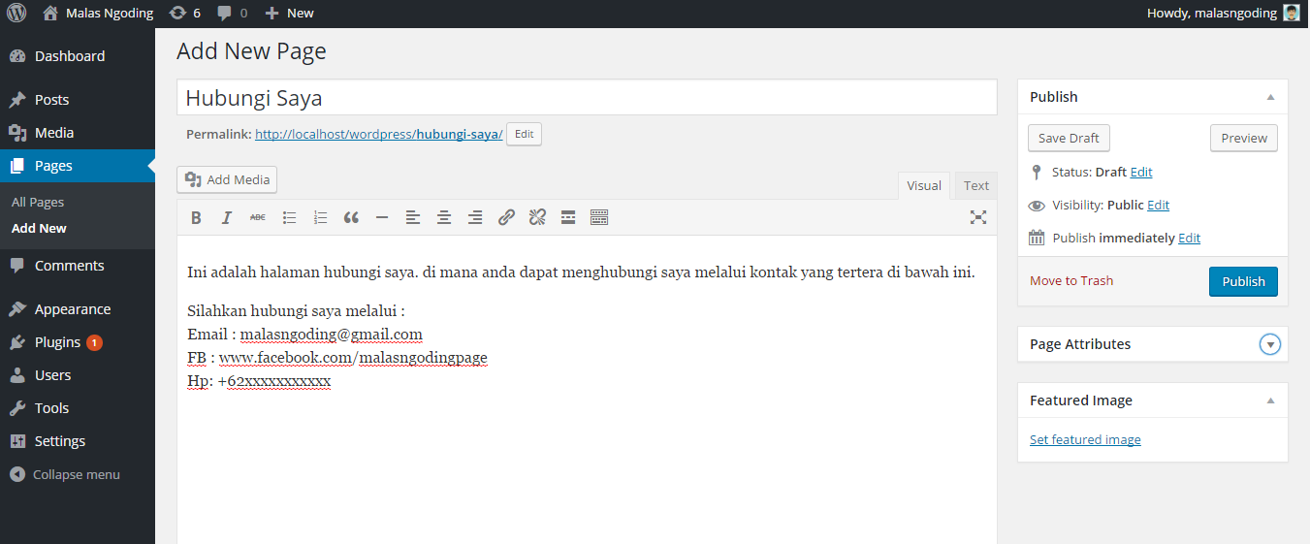
Pemutakhiran Content Situs Web
Membuat Halaman / Pages
Masukkan judul pada kolom isian Add title.
Anda dapat mulai menuliskan konten postingan WordPress pada kolom editor.
Kemudian klik Publish.

Slide 23
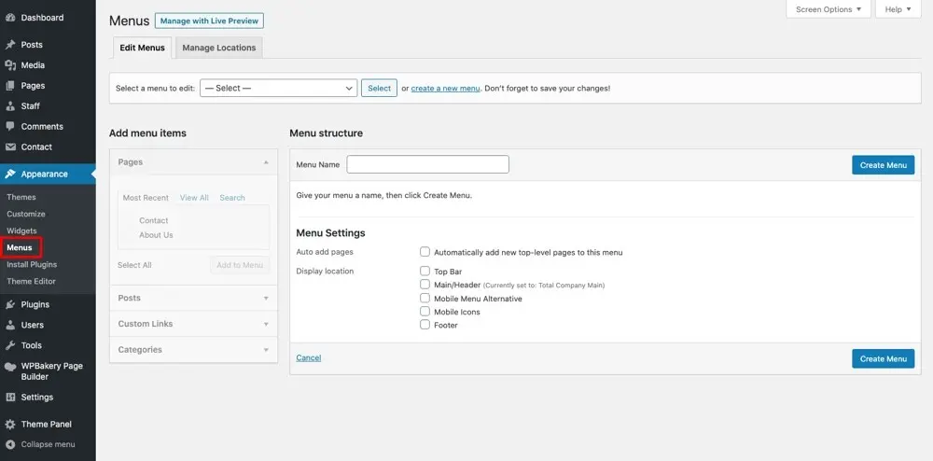
Pemutakhiran Content Situs Web
Membuat Menu di WordPress
Cukup buka Appearance> Menus di area admin WordPress. Akan muncul layar edit Menus. Jika Anda belum membuat menu klik link “Create a New Menu“,.
Masukkan nama pilihan Anda, dan tekan tombol Create Menu.

Slide 24
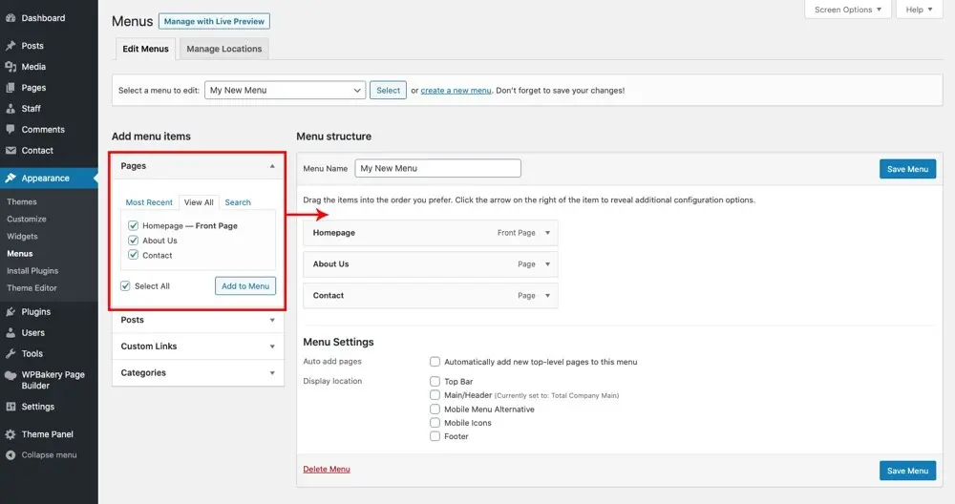
Pemutakhiran Content Situs Web
Menambahkan Item Menu di WordPress
Yang harus dilakukan adalah memilih halaman, kategori, atau menambahkan tautan khusus dari panel kiri, lalu klik tombol Add to Menu.
Kemudian klik Save Menu, untuk menyimpan pengatur menu yang kita buat.

Slide 25
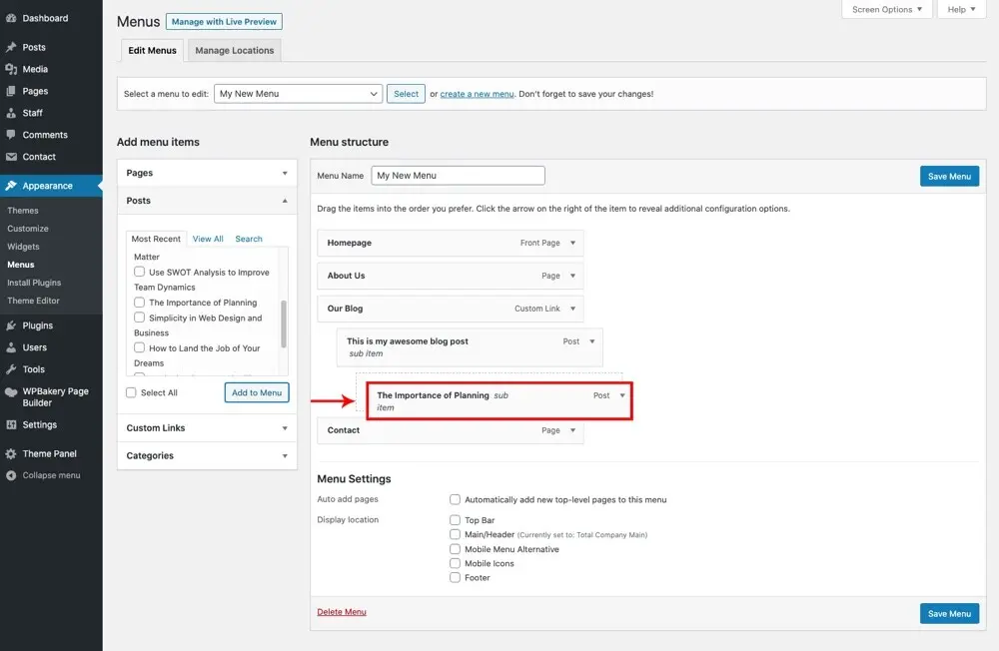
Pemutakhiran Content Situs Web
Menambahkan Menu Drop Down di WordPress
Pertama tambahkan item sub-menu yang ingin Anda gunakan. Kemudian tarik item sub-menu sedikit ke kanan seperti gambar di samping.
Kemudian klik Save Menu, untuk menyimpan pengatur menu yang kita buat.

Slide 26
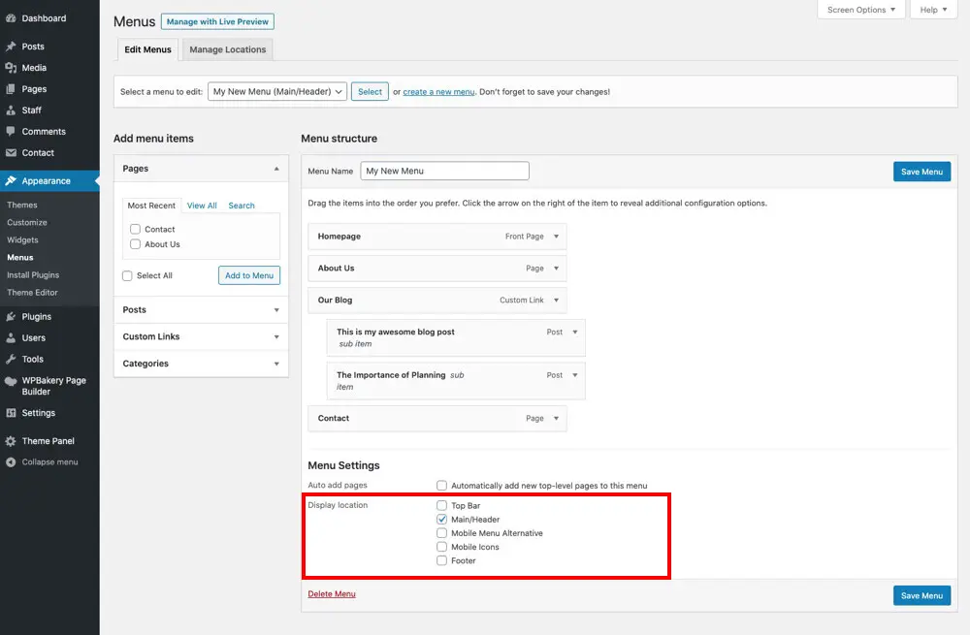
Pemutakhiran Content Situs Web
Menentukan Lokasi Menu di WordPress
Di bawah menu builder Anda akan melihat bagian Menu Settings. Di sinilah Anda akan menemukan opsi Display Location.
Kemudian klik Save Menu, untuk menyimpan pengatur menu yang kita buat.

Slide 27
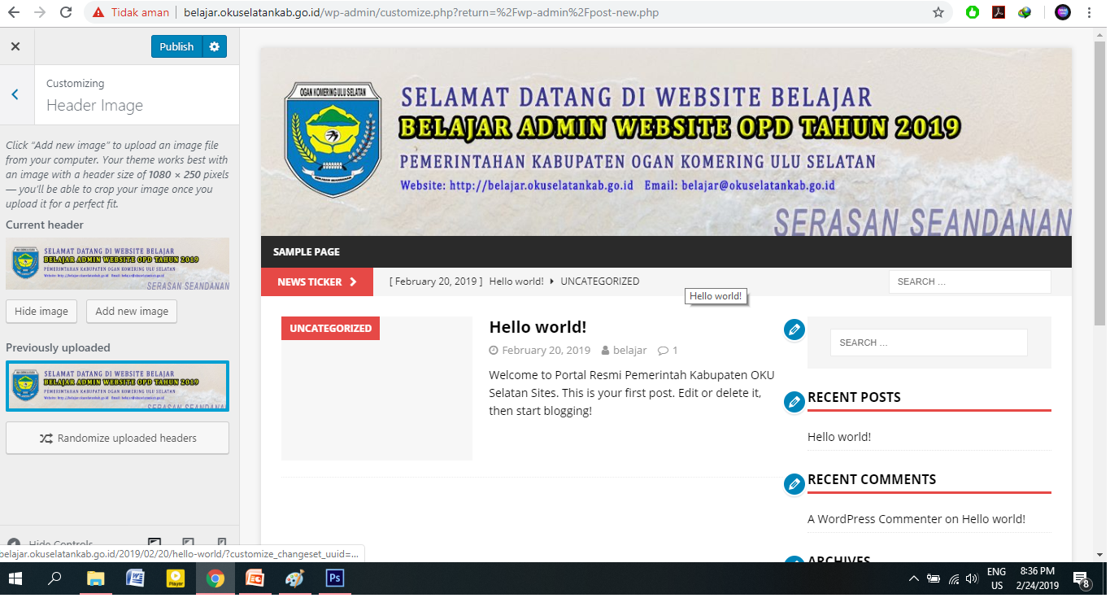
Pemutakhiran Content Situs Web
Mengelola Dashboard Template
Mengelola Template
Geser Mouse pada Appearance dan Kemudian Pilih Customize
Pilih Site Identity, Kemudian Hapus Centang pada
Display Site Title And Tagline.
Kemudian Pilih Header Image. Dan Pilih New Image
Untuk Ukuran Header Atas adalah 1080 X 250.

Slide 28

SELESAI - TERIMAKASIH
DINAS KOMINFO OKU SELATAN
www. okuselatankab.go.id
Pemkab OKU Selatan
Pemkab_okuselatan

